Slide 1
Информация о деятельности администрации Веселовского сельсовета по развитию инициативы граждан и их общественной деятельности по благоустройству

Slide 2
Администрация Веселовского сельсовета

Slide 3
МБОУ «Веселовская СОШ №7»

Slide 4
Чтим и помним!

Slide 5
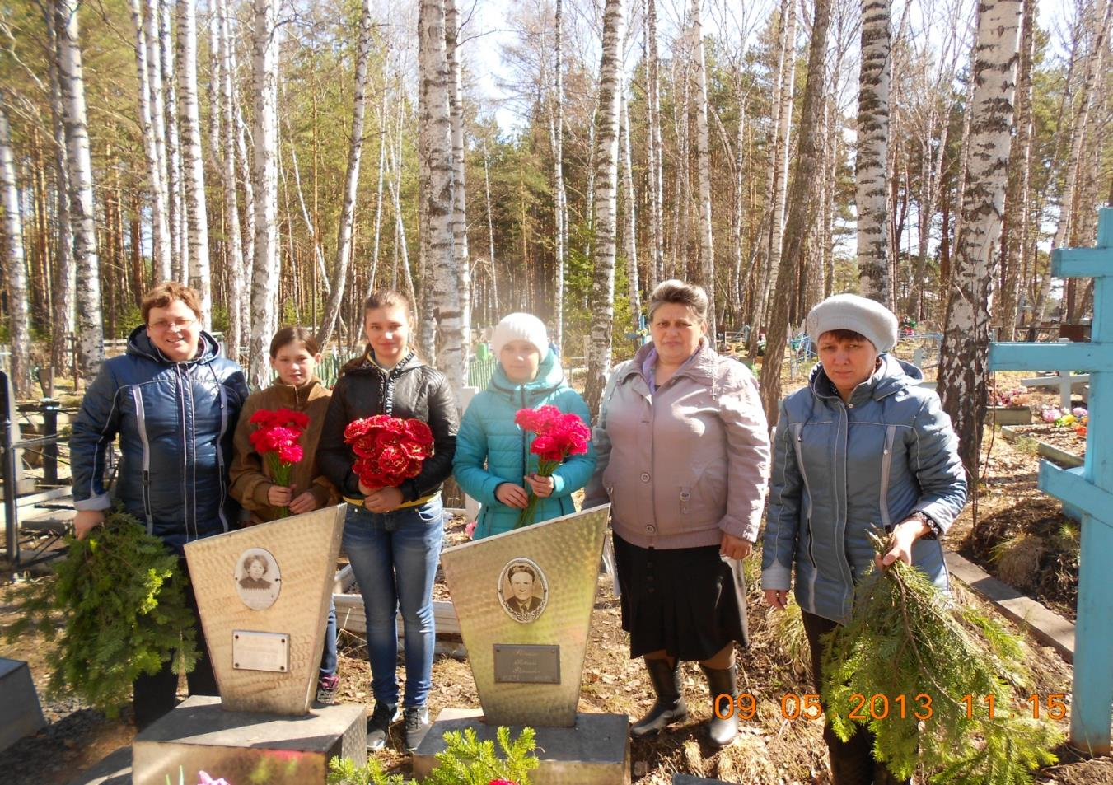

Slide 6
Ежегодный праздник «День села»

Slide 7
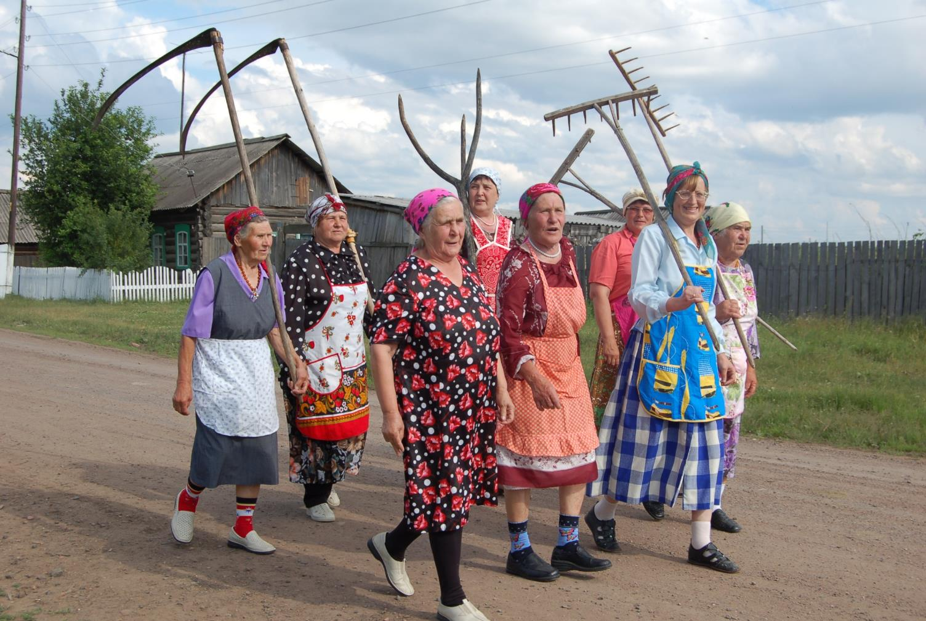
Театрализованное представление подворья жителей деревни Скакальная

Slide 8
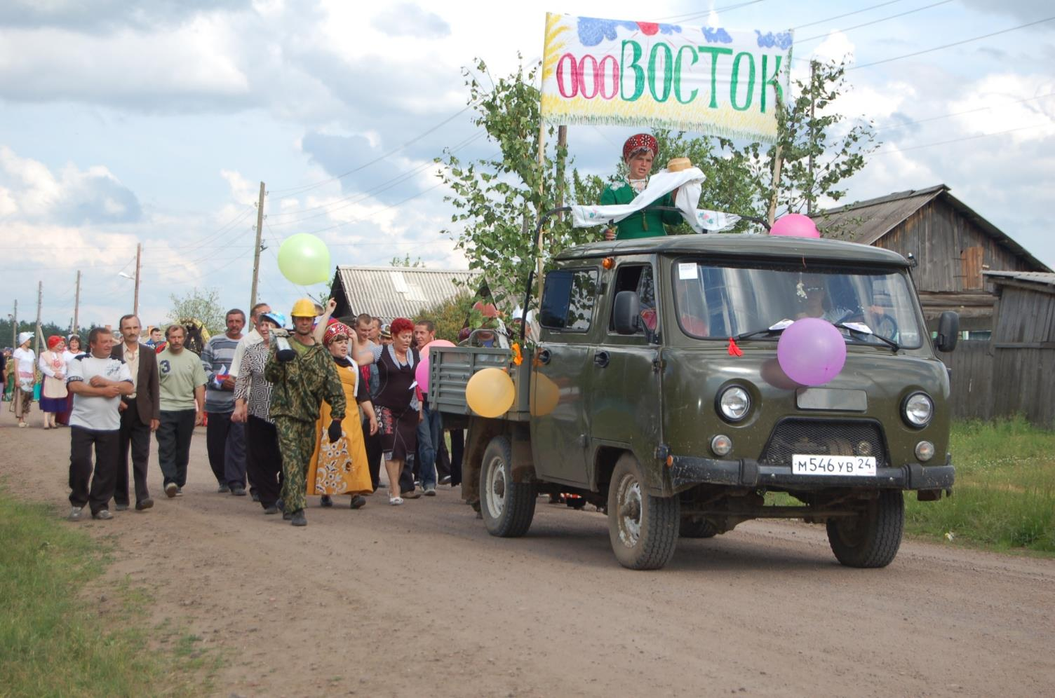
Театрализованное представление подворья Работников ООО «Восток»

Slide 9
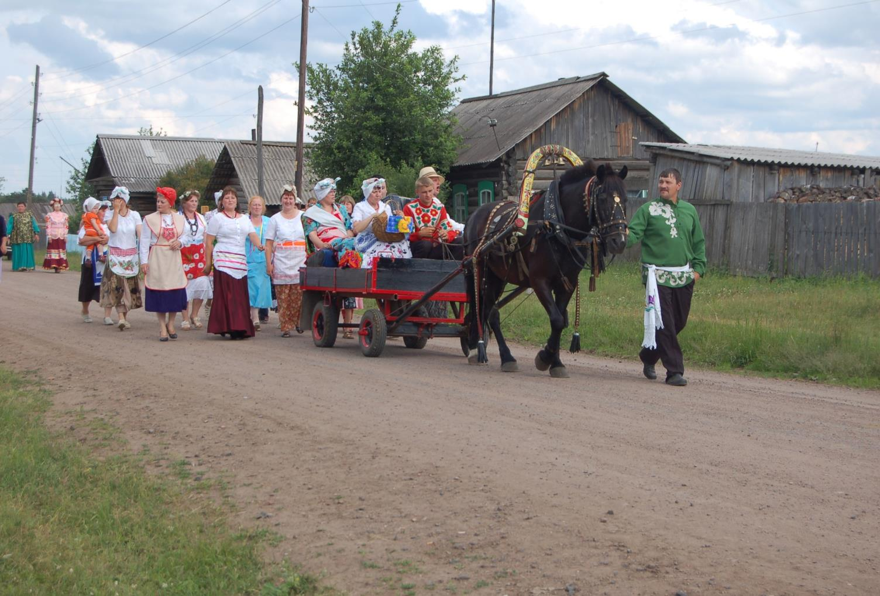
Театрализованное представление подворья работников Веселовской средней школы

Slide 10
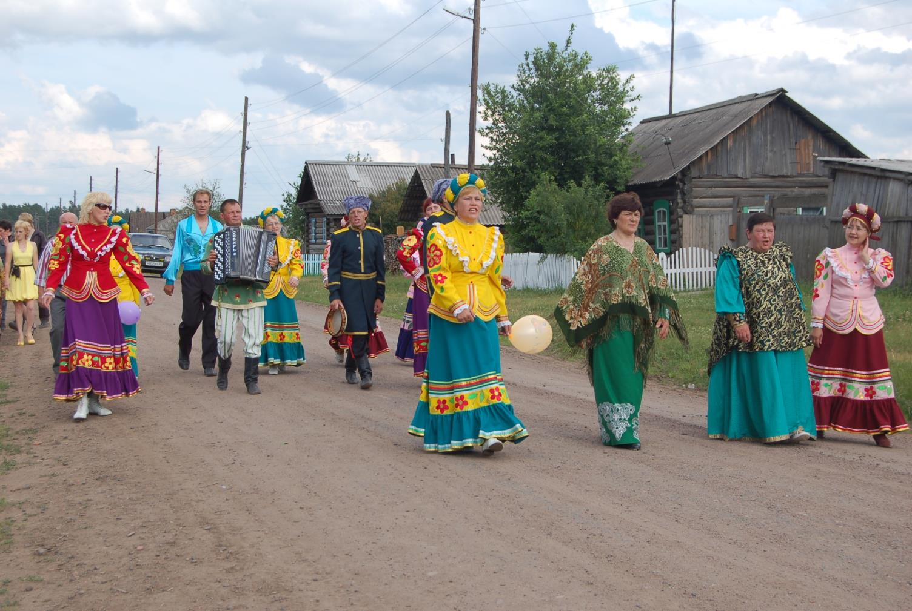
Театрализованное представление подворья работников Веселовского дома культуры

Slide 11
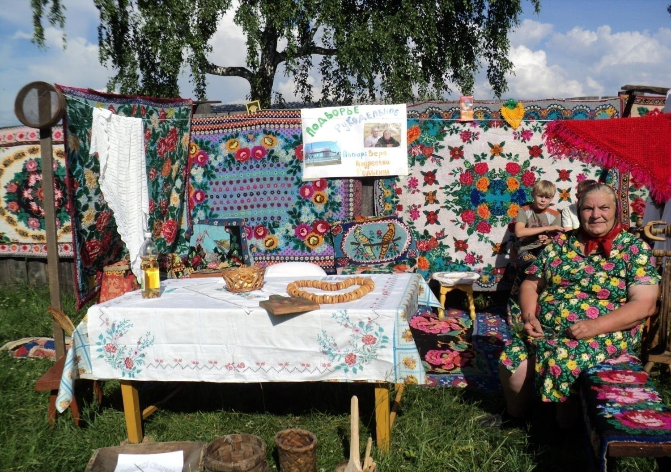
Выставка рукоделий Редькиной В. А.

Slide 12
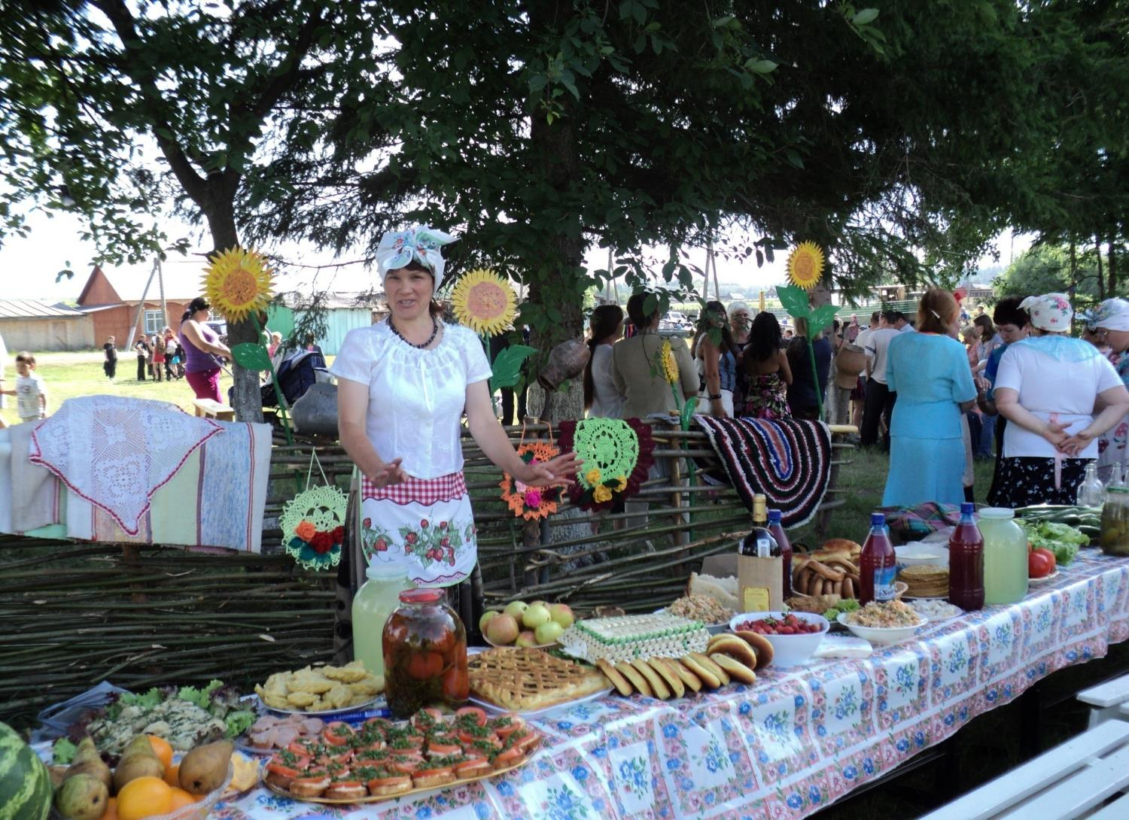
Хлеб да соль …

Slide 13
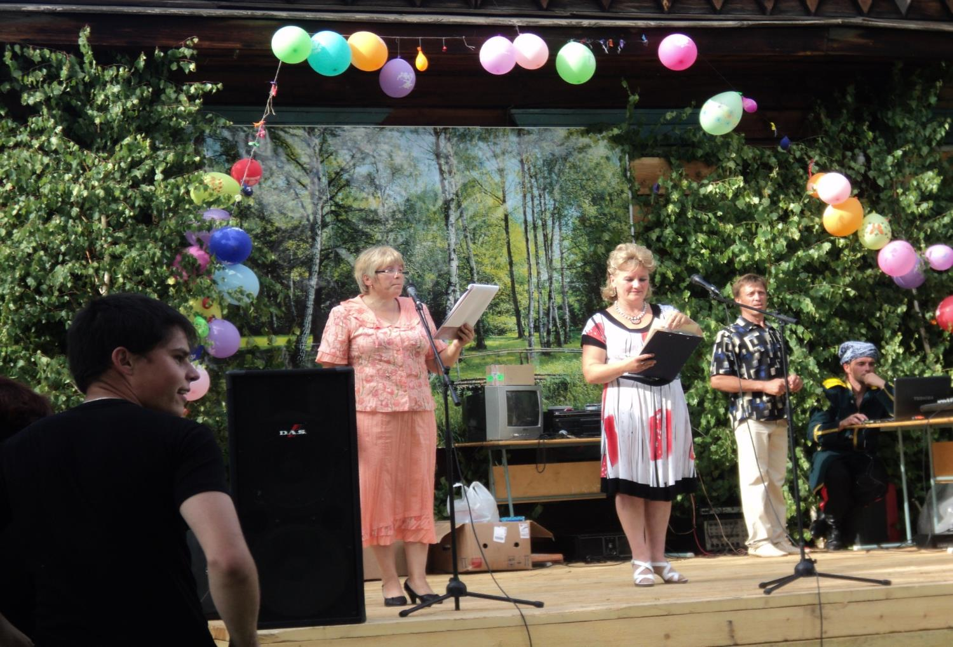
Подведение итогов конкурса по благоустройству

Slide 14
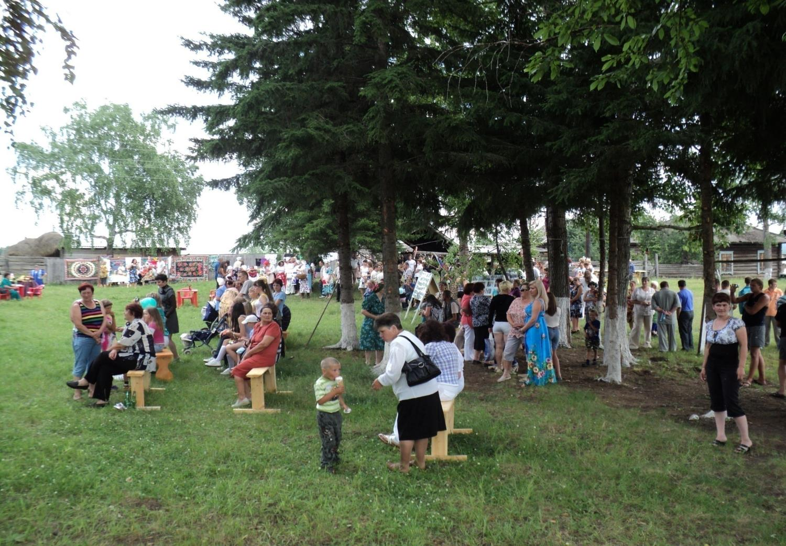
а праздник продолжается

Slide 15
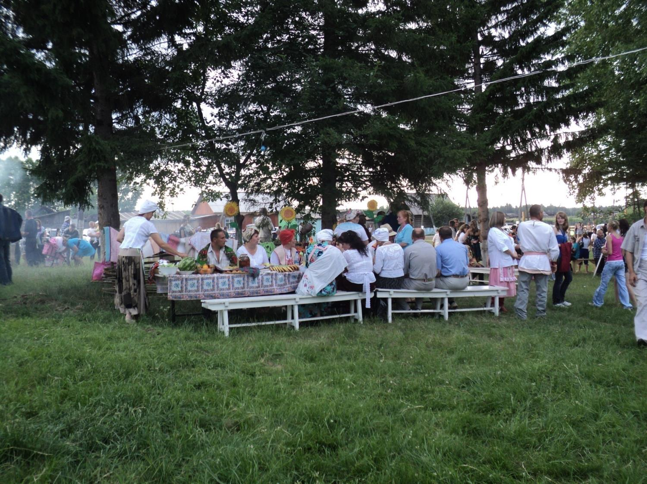

Slide 16
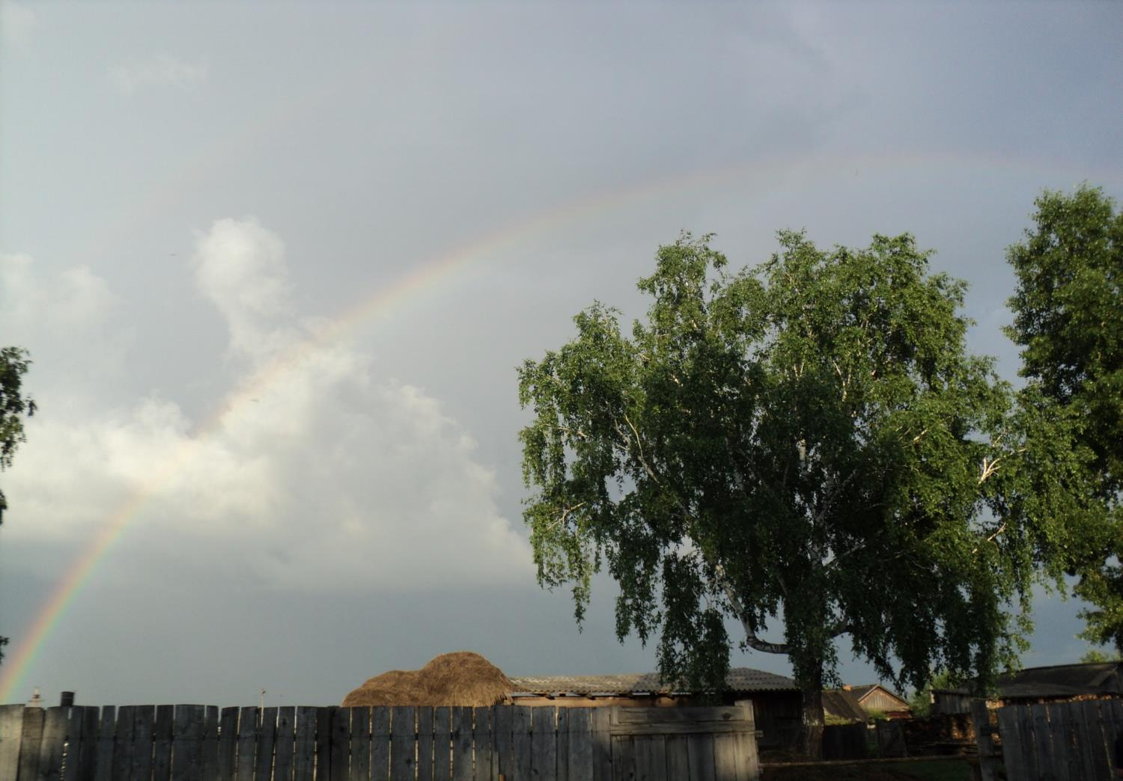
И солнце светило и радуга цвела …

Slide 19
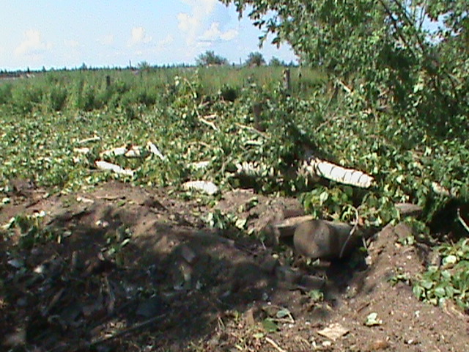
Здесь будет детский развлекательный сквер

Slide 20
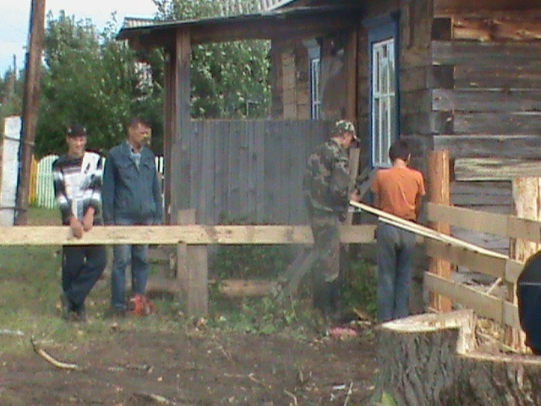
Глава администрации на строительстве сквера

Slide 21
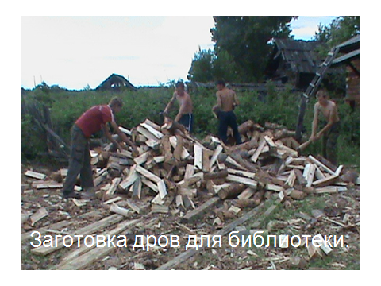

Slide 22
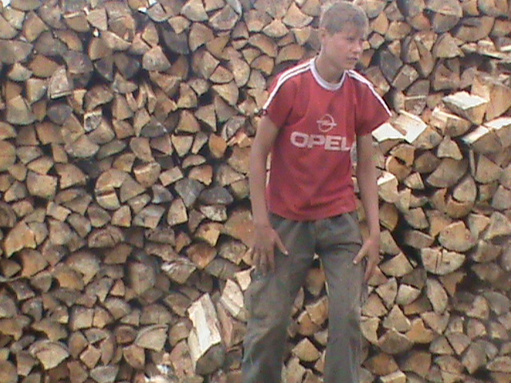

Slide 23
Строительство ограждения детского сквера

Slide 24
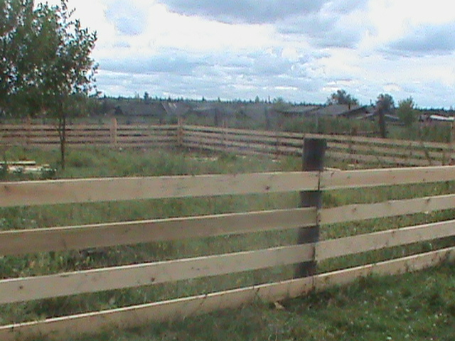

Slide 25
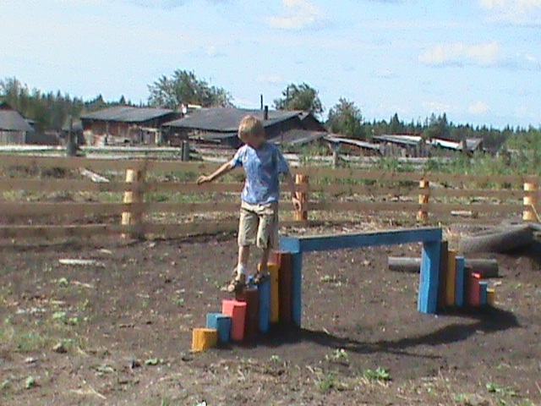

Slide 26
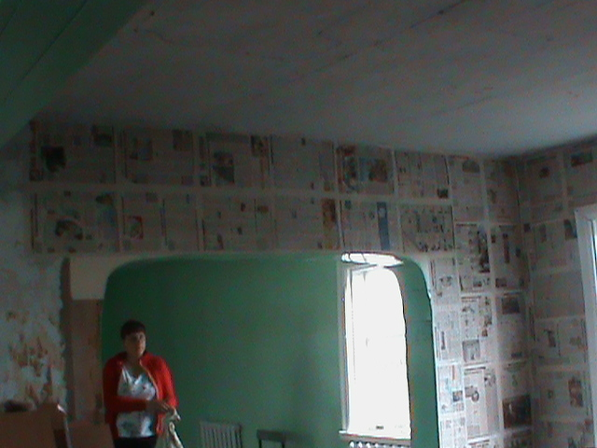
Отделочные работы помещения библиотеки

Slide 27
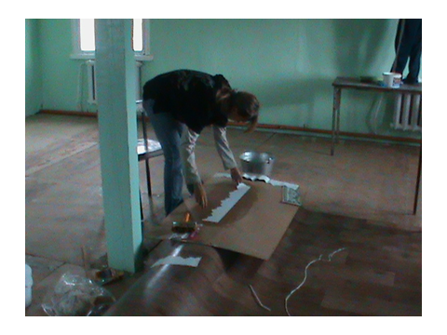

Slide 28
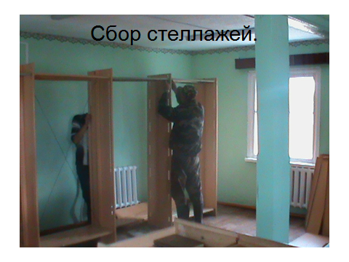

Slide 30
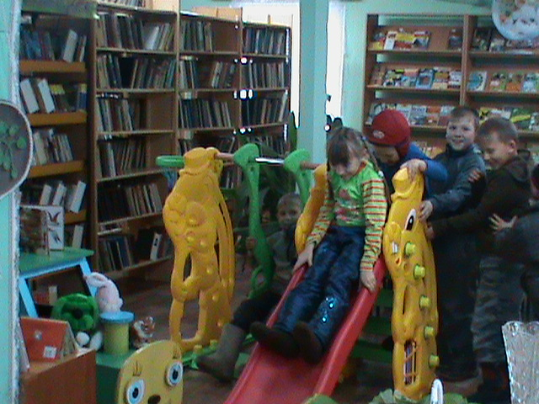
Веселовская библиотека в новом помещение

Slide 31
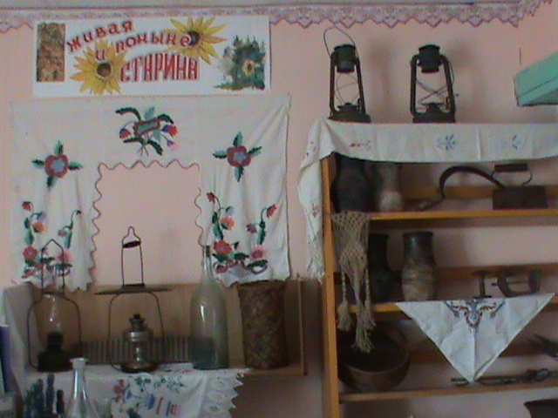

Slide 32
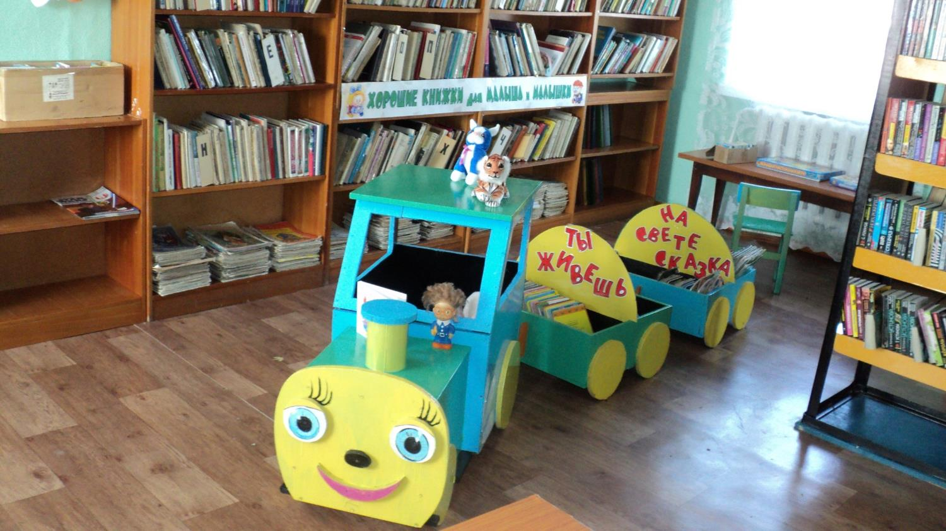

Slide 33
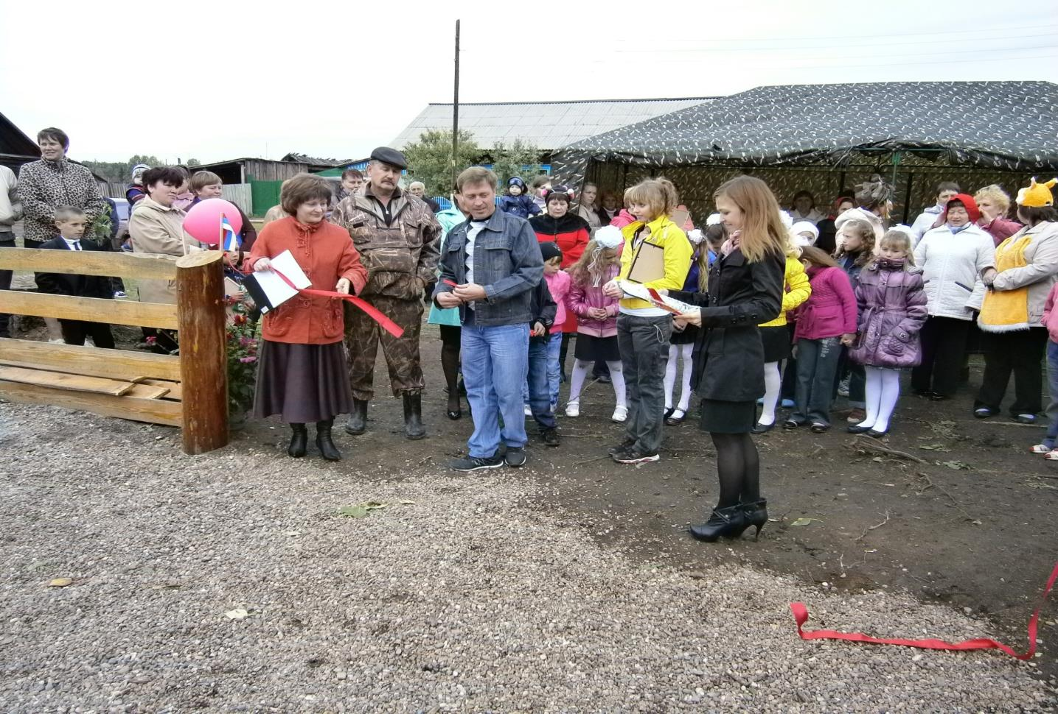
Торжественное открытие летнего сквера и библиотеки 1 сентября 2011 года.

Slide 34
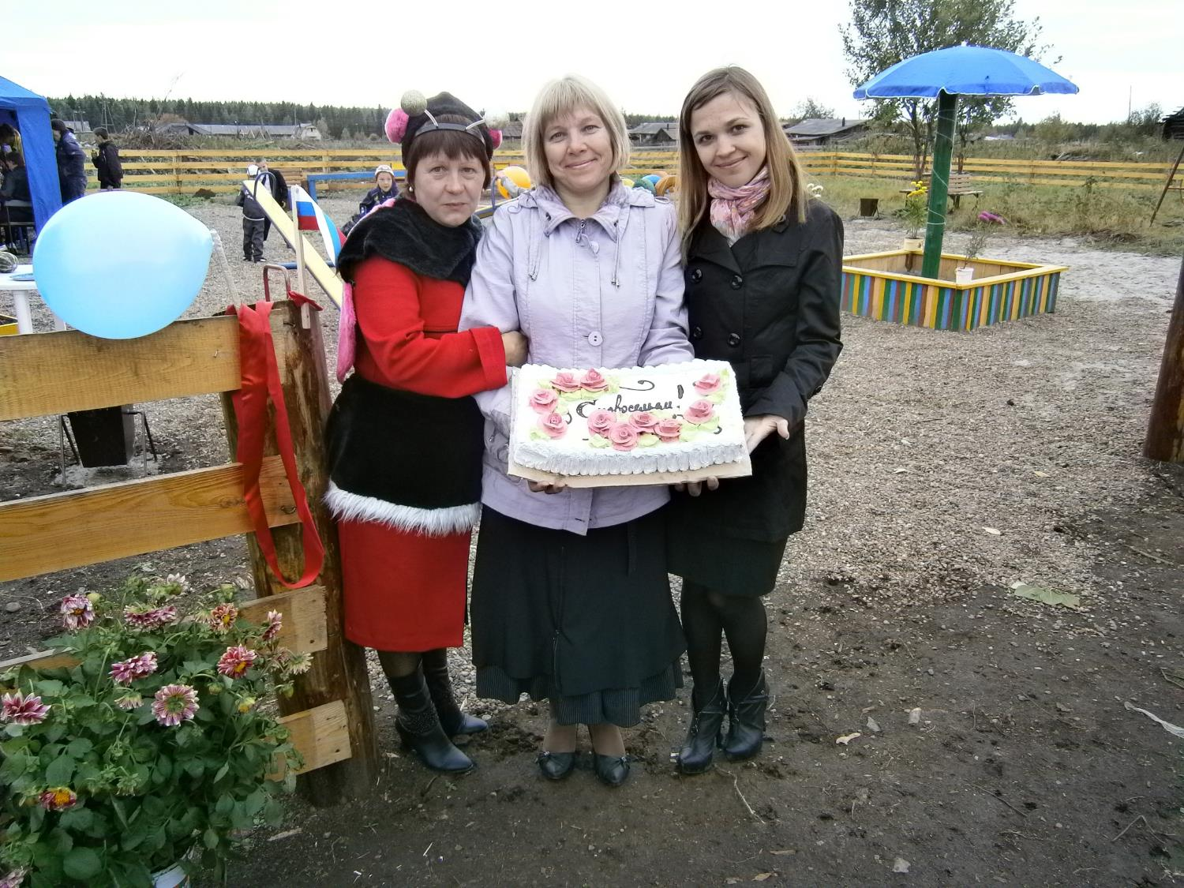

Slide 35
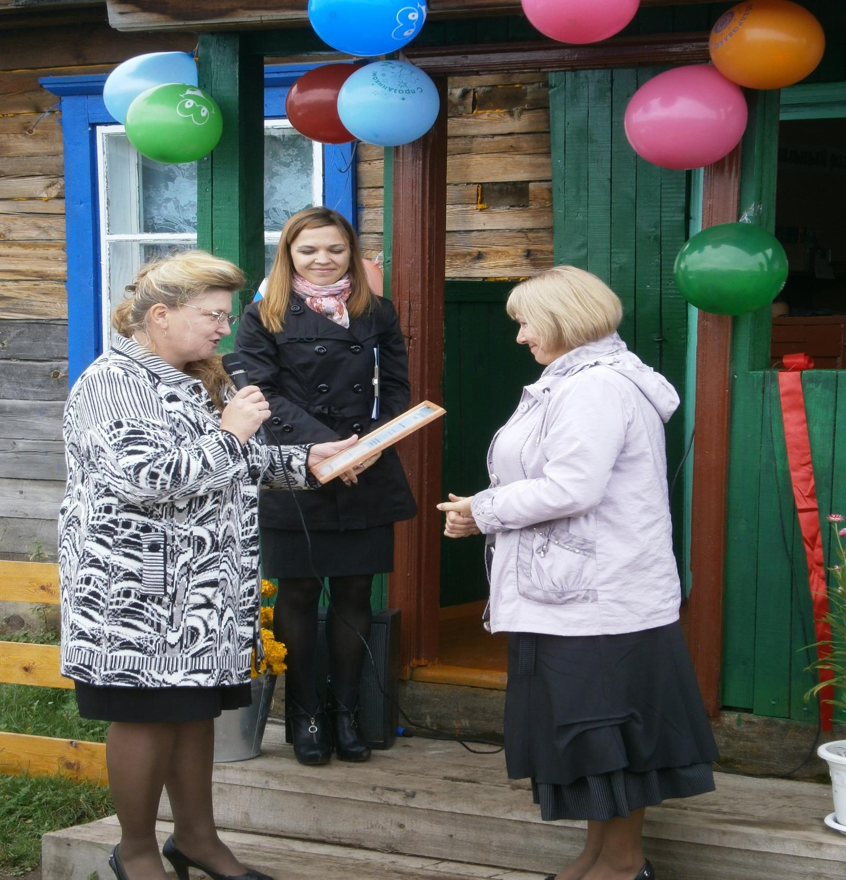

Slide 36
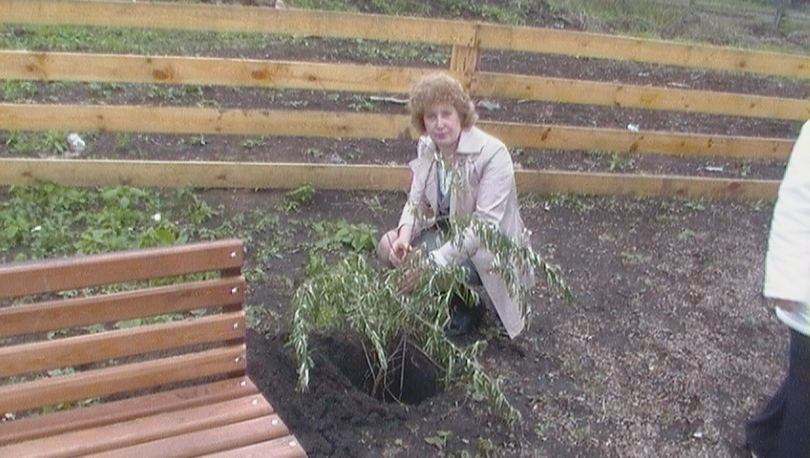
Посадка саженцев

Slide 38
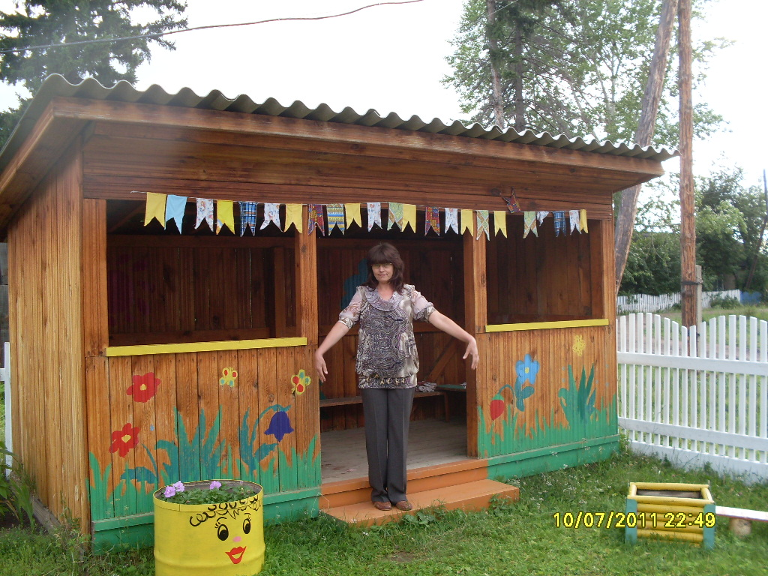
Сквер после реализации проекта

Slide 39
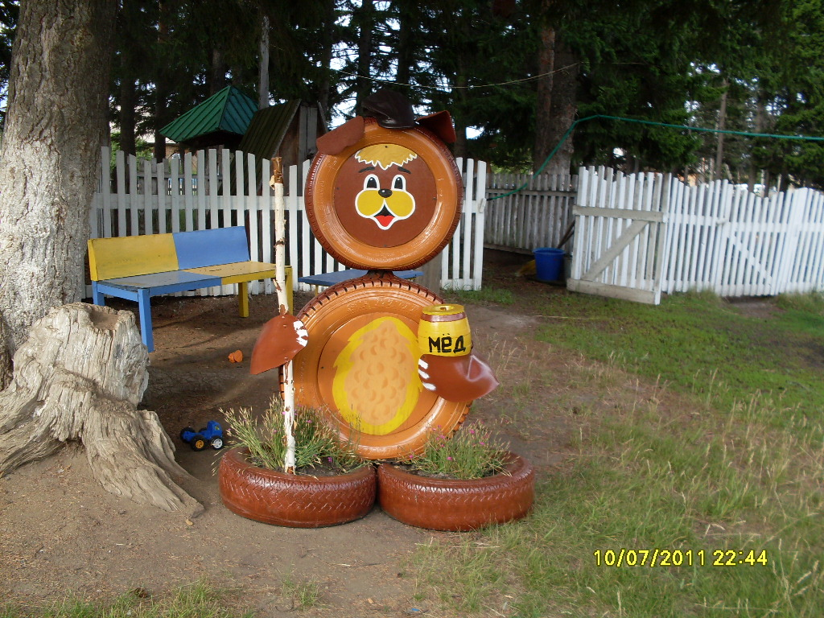

Slide 40
2012 год конкурс «Модернизация улично-дорожной сети городских округов, городских и сельских поселений» ул. Центральная до и после реализации проекта

Slide 41
2013 год грант Губернатора Красноярского края «Жители за чистоту и благоустройство» проект «И пойдем мы по воду…» установка домиков утеплителей на водозаборные колонки в д. Скакальная до и после реализации проекта

Slide 42
2013 год грант Губернатора Красноярского края «Жители за чистоту и благоустройство» проект «И пойдем мы по воду…» установка домиков утеплителей на водозаборные колонки в д. Скакальная до и после реализации

Slide 43
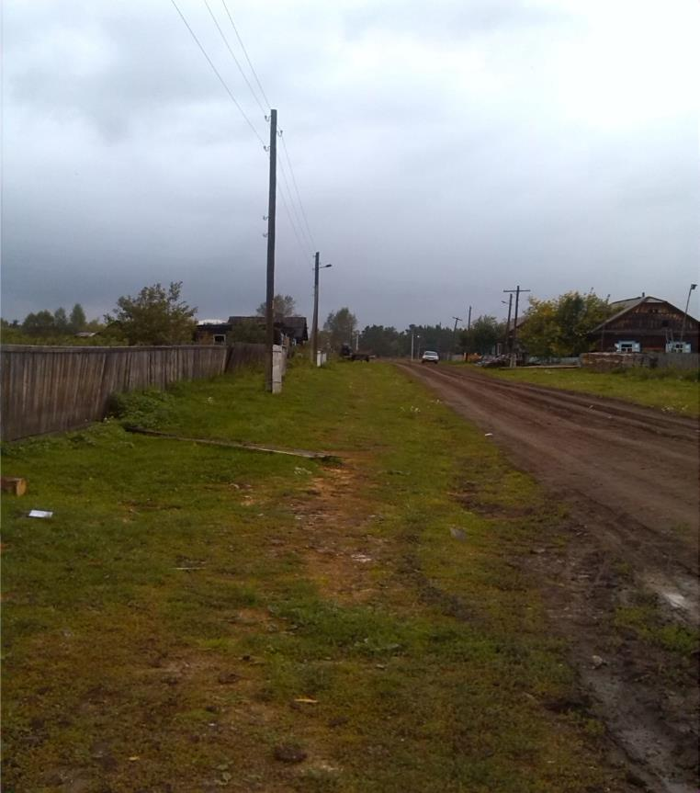
2014 год грант Губернатора Красноярского края «Жители за чистоту и благоустройство» проект «Тротуар -помощник безопасного дорожного движения» пер. Советский до и после реализации проекта

Slide 44
2014 год грант Губернатора Красноярского края «Жители за чистоту и благоустройство» проект «Тротуар -помощник безопасного дорожного движения» ул. Центральная до и после реализации проекта

Slide 45
2014 год конкурс «Самое благоустроенное муниципальное образование Красноярского края» реализация мероприятий по благоустройству освещение ул. Советская до и после реализации

Slide 46
2014 год конкурс «Самое благоустроенное муниципальное образование Красноярского края» реализация мероприятий по благоустройству освещение ул. Центральная до и после реализации

Slide 47
2014 год конкурс «Самое благоустроенное муниципальное образование Красноярского края» реализация мероприятий по благоустройству установка дорожных знаков ул. Советская до и после реализации

Slide 48
2014 год конкурс «Самое благоустроенное муниципальное образование Красноярского края» реализация мероприятий по благоустройству установка дорожных знаков пер. Центральный до и после реализации

Slide 49
2015 год грант Губернатора Красноярского края «Жители за чистоту и благоустройство» проект «Колодец, колодец дай воды напиться…» до реализации проекта

Slide 50
Спасибо за внимание! С уважением Глава Веселовского сельсовета А.Н.Павлов

